Slide 1
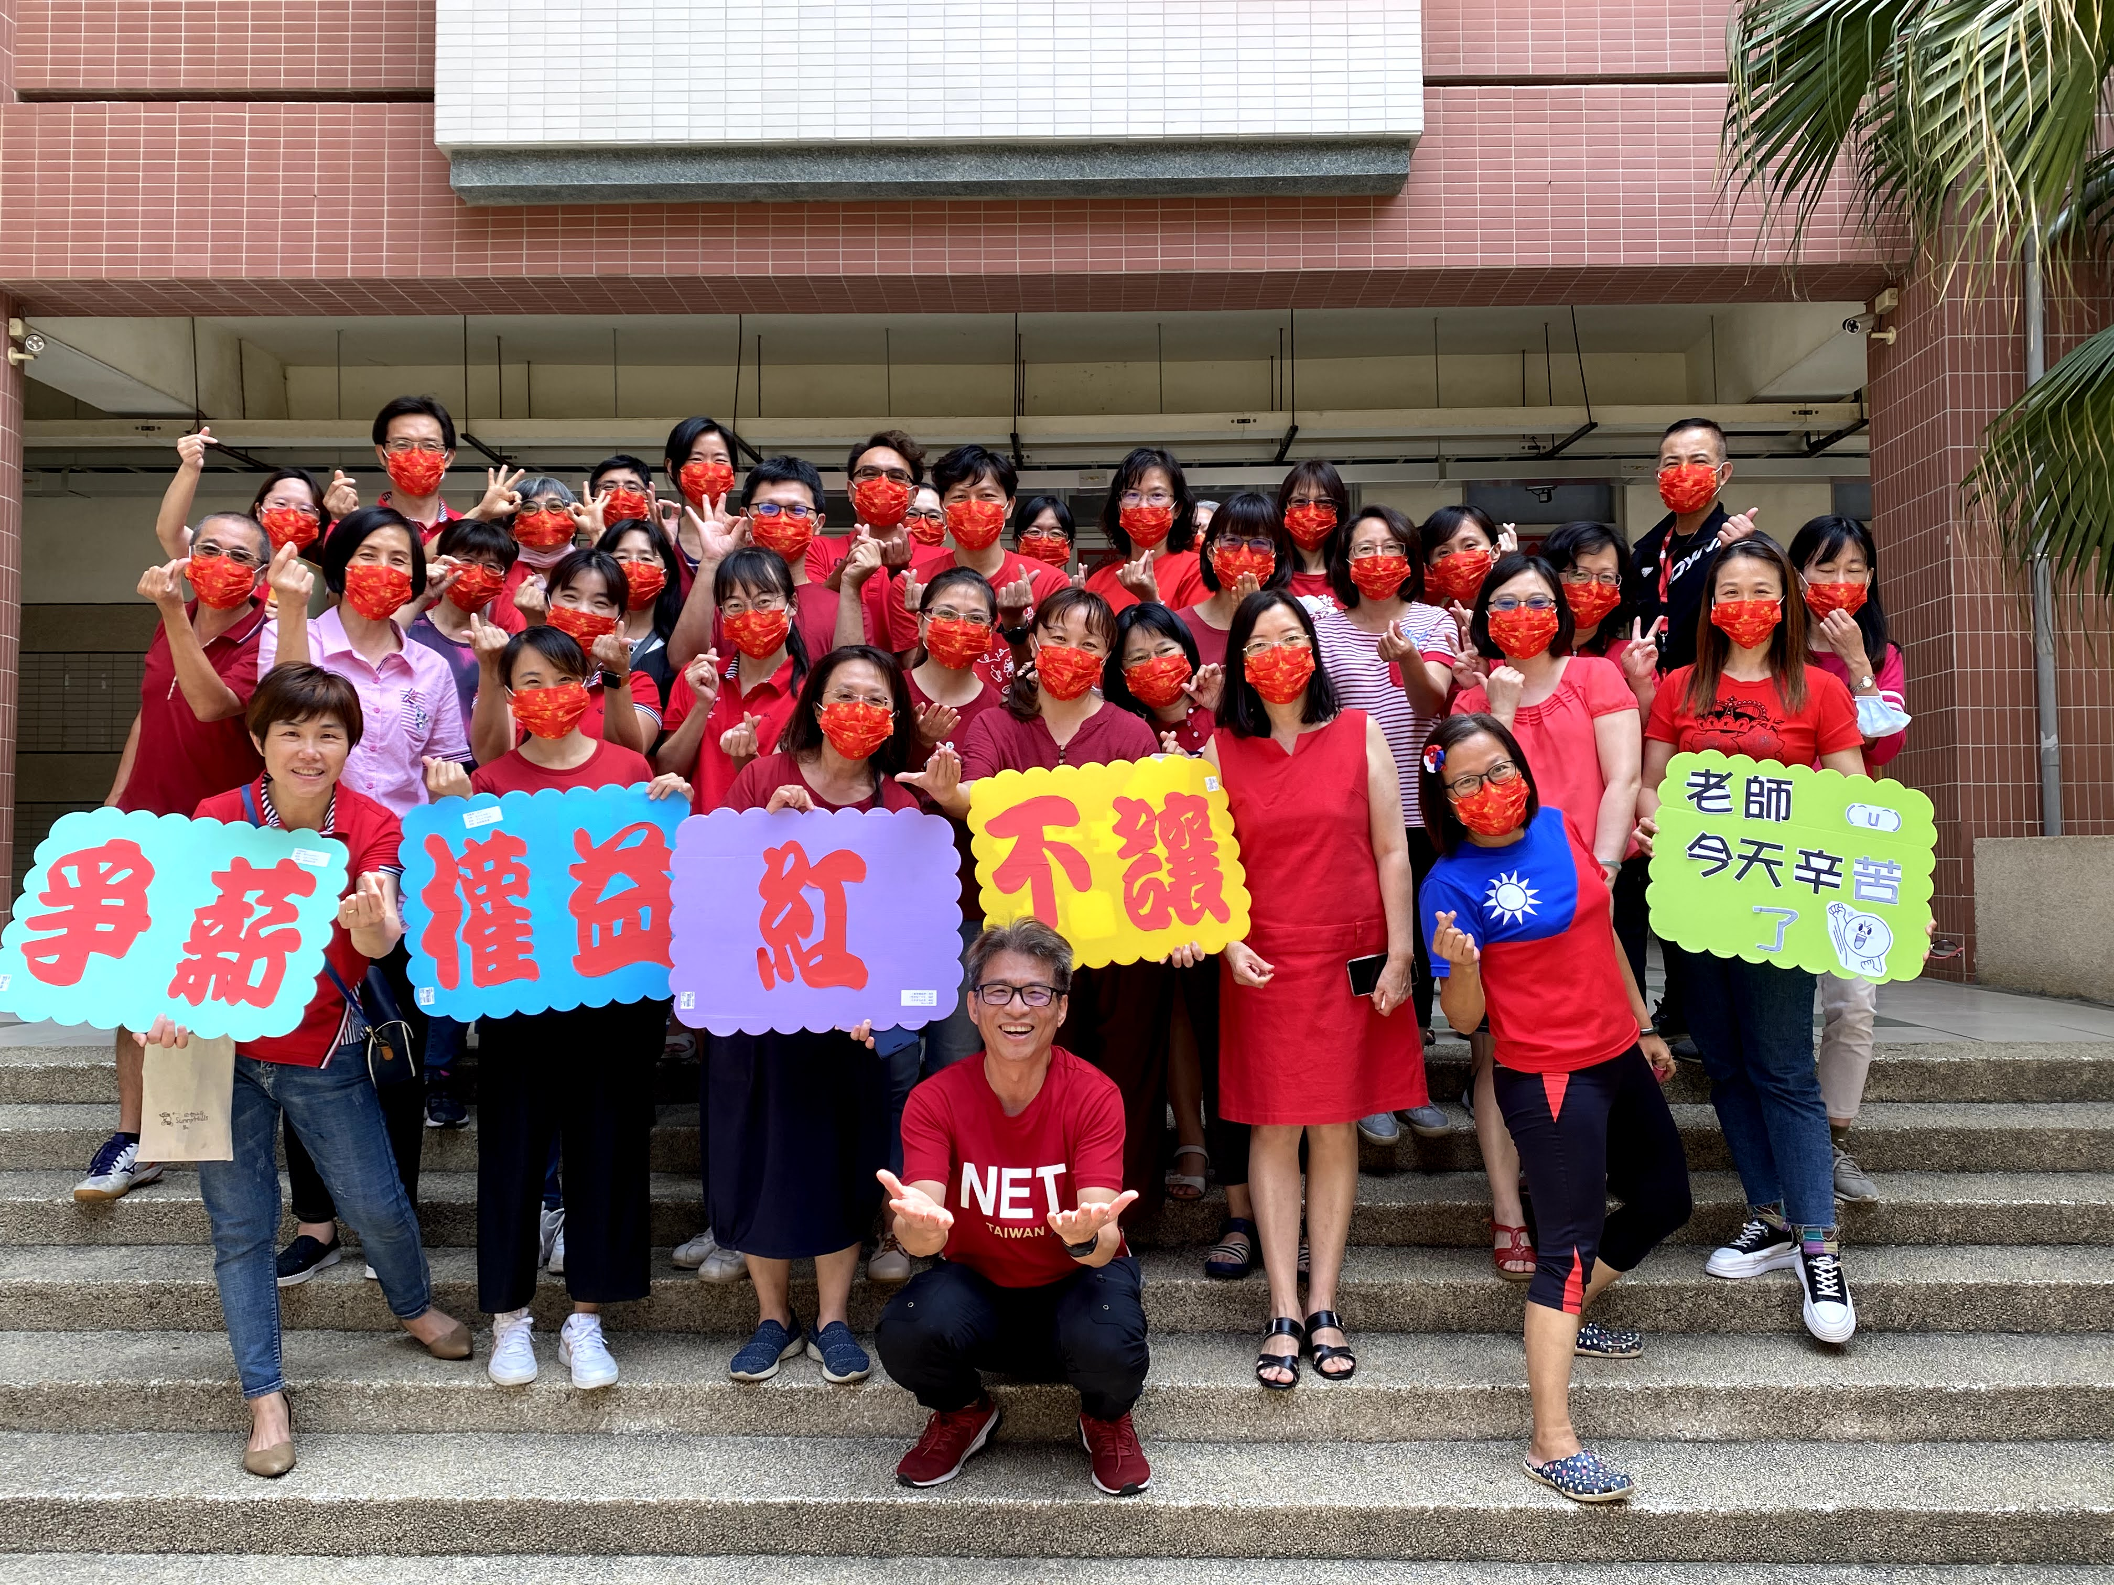
文元教師會 期末校務會議 報告事項
2021.06.30

Slide 2
1.感謝各位熱情參與教師會的各項活動
2.疫苗施打全教總的努力
①高中職以下教職員工：列為下一波優先名單
②擔任大型考試、教甄工作人員：已列本次名單
③公投案工作人員：7/2中選會決議辦理方式
3.居家教學辦公的現場
①同事間的相互支援克服了手忙腳亂
②教學方式、內容、時間、認證⇨多元、彈性、互信
③線上教學，關懷不中斷

Slide 3
4.加強事前的完備溝通
①決策若會影響教師、教學，盼能做好事前溝通，
並訂定或依相關辦法以茲因應
②理性溝通取代「三不」（我不要、我不想、我不願）
一個人走得快，但一群人走得久
祝 歲月靜好

